Slide 1
Attention Is All You Need
Implementation(en->zh)
報告人 : 張立科

Slide 2
Outline_Data Preprocessing
一.Install the library & Set up the environment
二.Build pipeline
1.Download and prepare the dataset
2.Split the dataset
3.Build the Chinese、English dictionary
4.Data pre-processing

Slide 3
Outline_Model
一.Masks、Scaled dot product attention(Attention function)、Multi-head attention
二.Build Transformer
(1.Position-wise FFN 2.Encoder layer 3.Decoder layer 4.Positional encoding 5.Encoder 6.Decoder 7. Transformer)
三.Loss function、Metrics、Hyperparameter、Optimizer
四.Training
五.Actual Translation
六.Visualization

Slide 4
Data Proprocessing

Slide 5
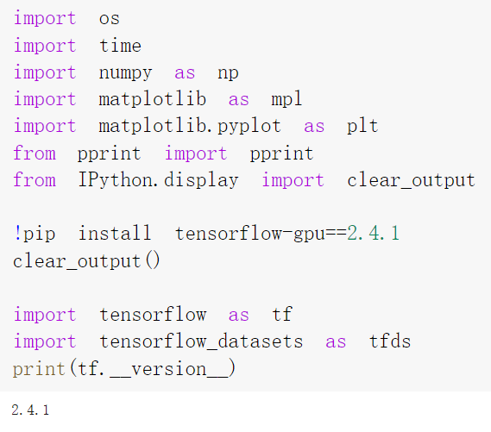
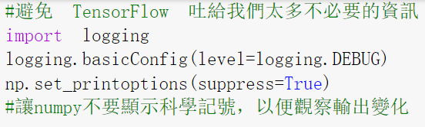
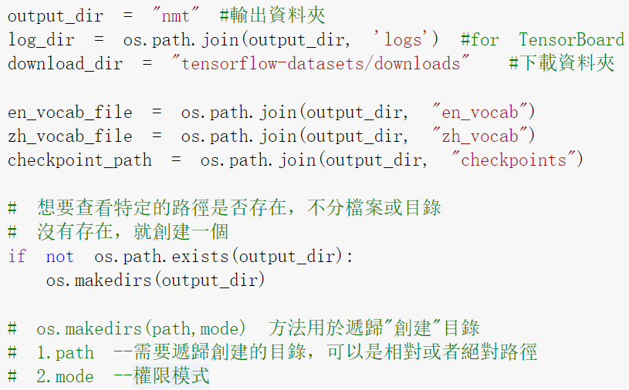
安裝函式庫&設置環境
1.

Slide 6
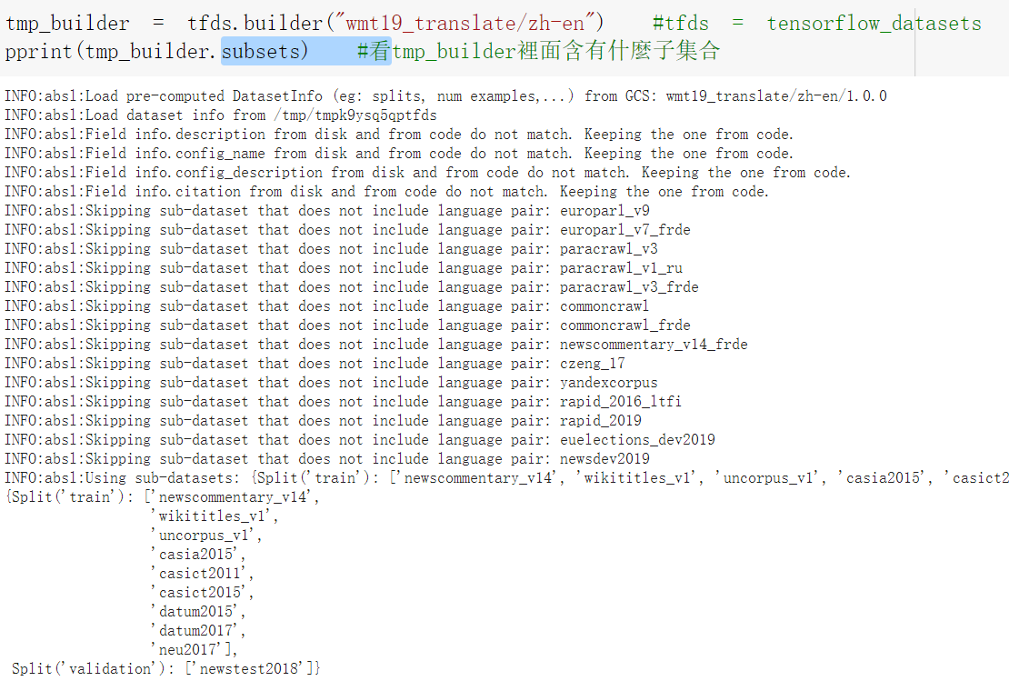
建立輸入管道_選數據集查看內含物
1.

Slide 7
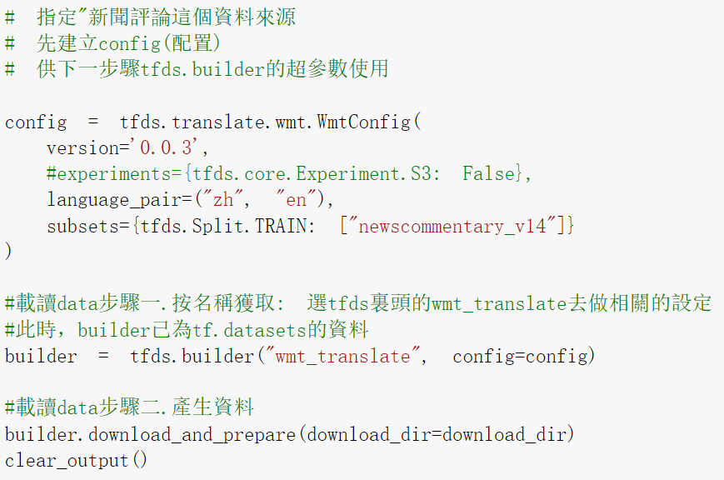
建立輸入管道_正式載讀指定的資料集
1.

Slide 8
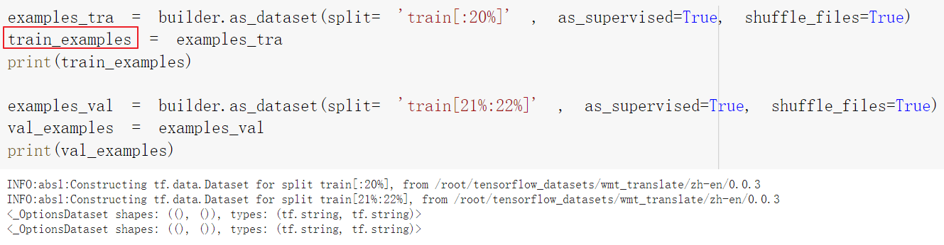
建立輸入管道_分割資料集
1.

Slide 9
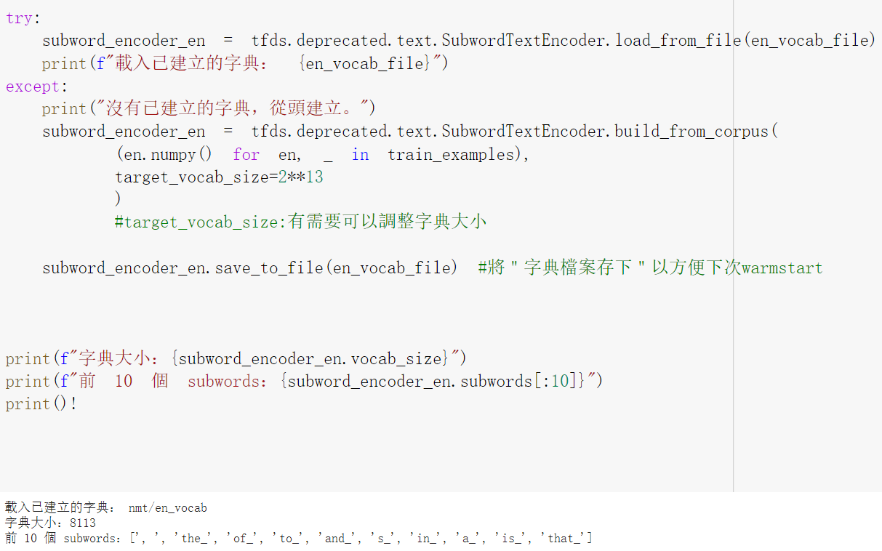
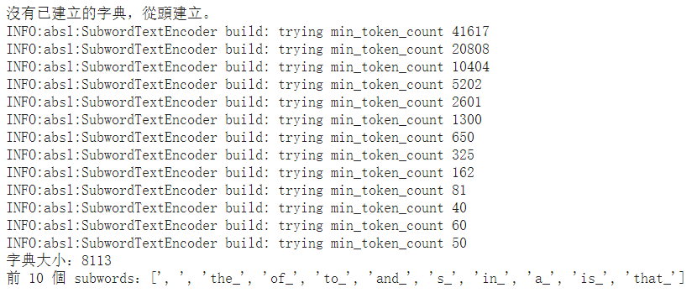
建立輸入管道_建立英文字典

Slide 10
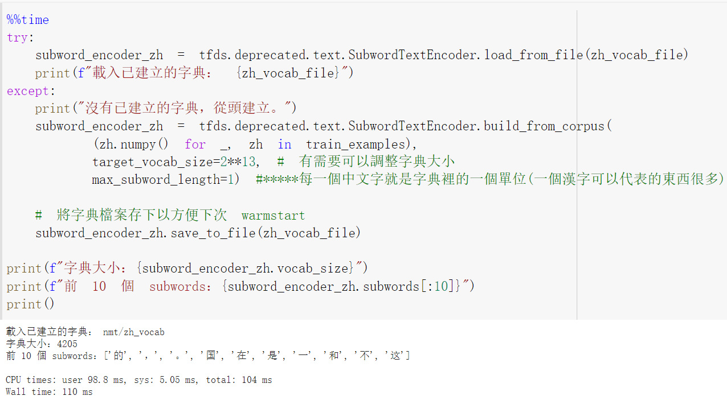
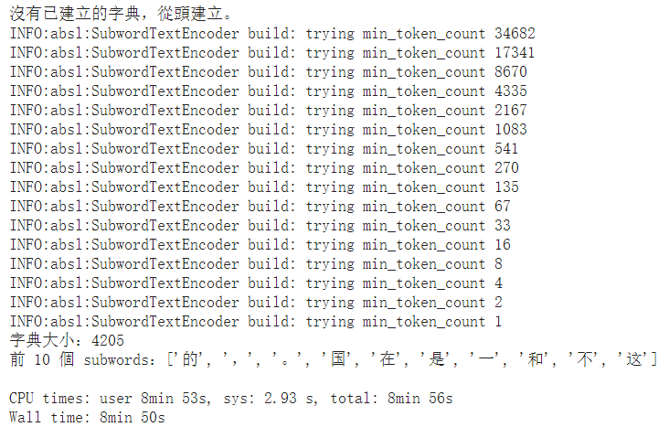
建立輸入管道_建立中文字典
1.

Slide 11
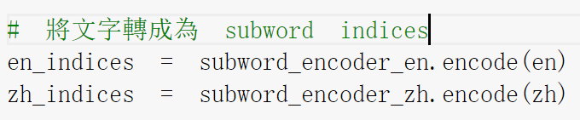
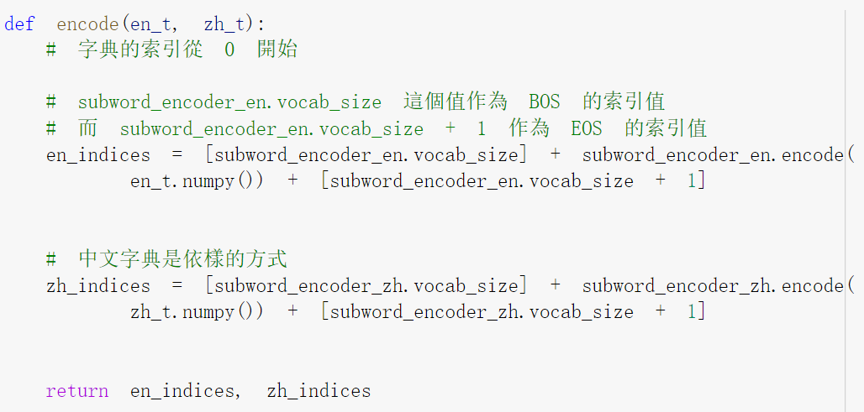
建立輸入管道_(有無前處理比較)
(無)
(有)

Slide 12
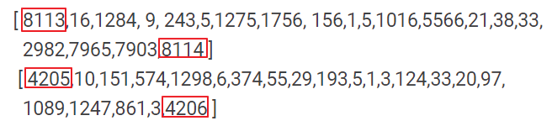
建立輸入管道_(有無前處理比較)
(無)
(有)
P.S:兩組是不同意思的句子

Slide 13
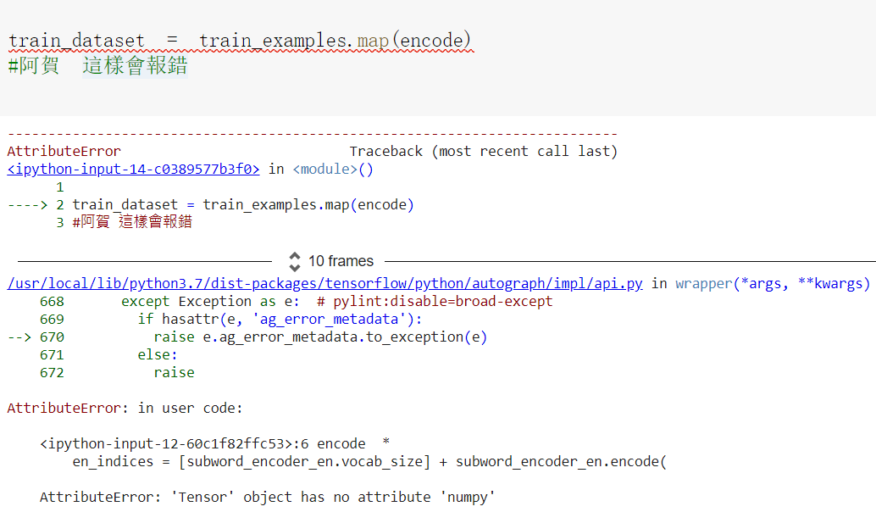
建立輸入管道_Problem
1.

Slide 14
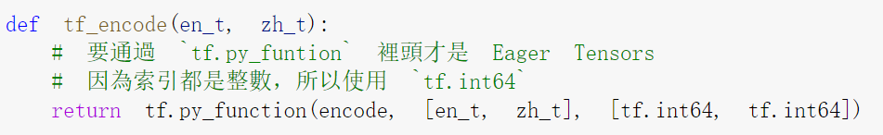
建立輸入管道_Solve
1.

Slide 15
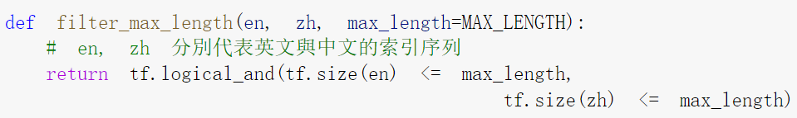
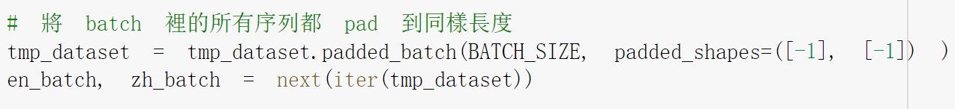
建立輸入管道_(去掉過長的序列、過短補0)
1.

Slide 16
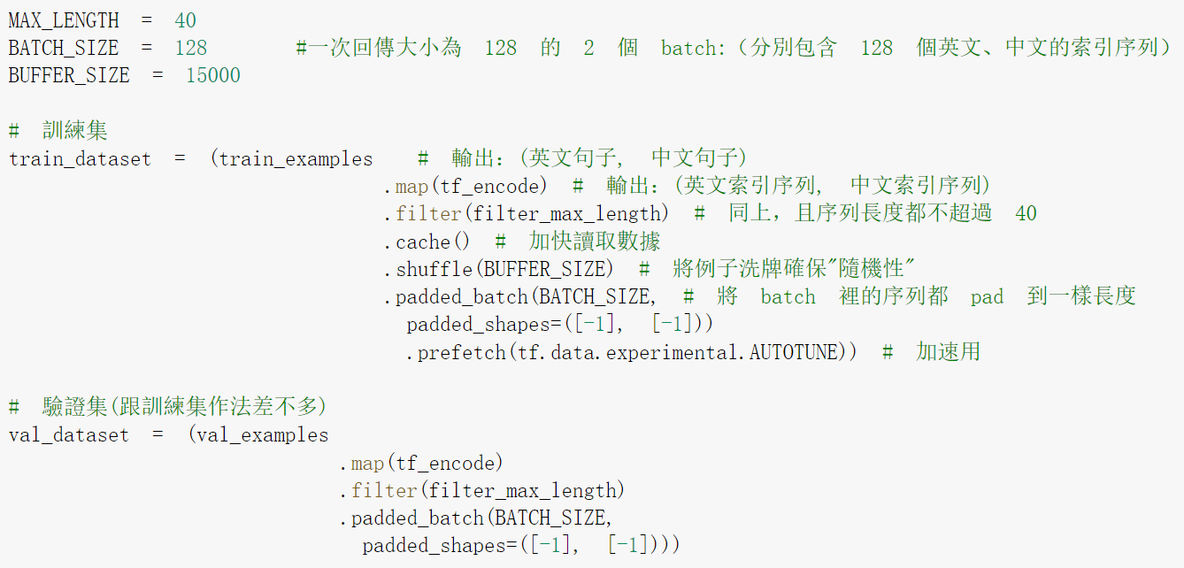
建立輸入管道_建立訓練集、驗證集
1.

Slide 17
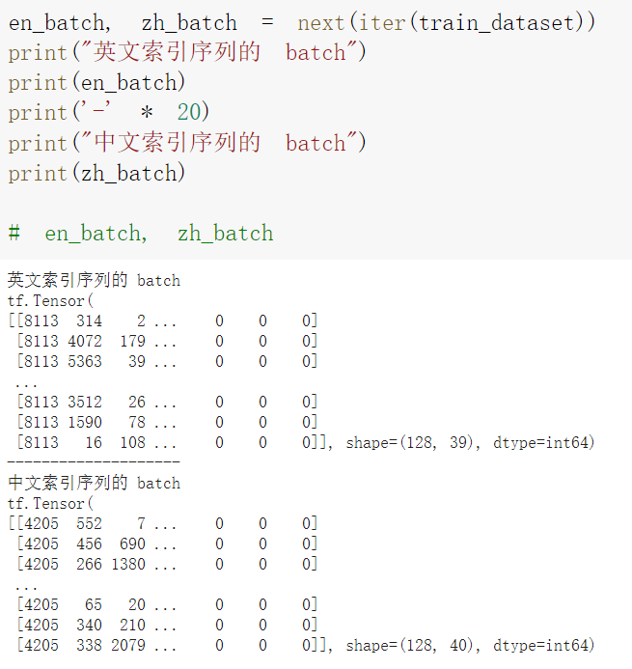
建立輸入管道_資料集最後樣貌

Slide 18
Model
Notes:
從最底層開始

Slide 19
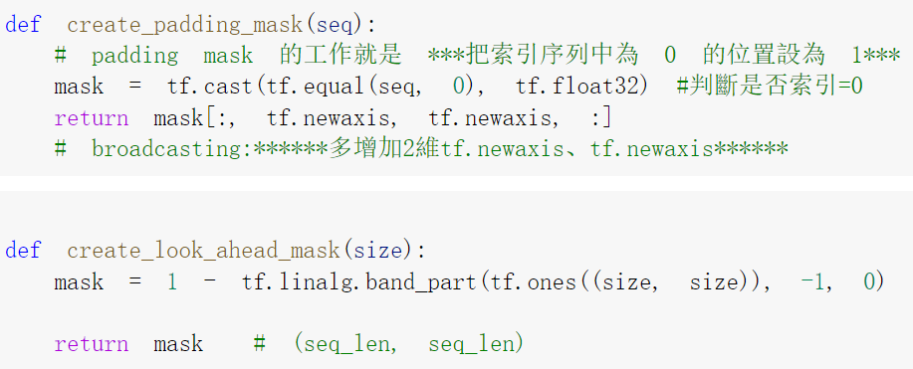
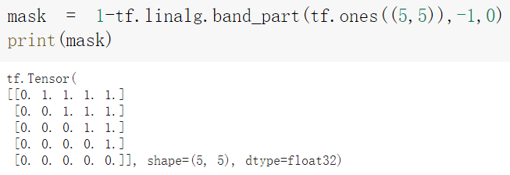
Mask_padding&look ahead
1.

Slide 20
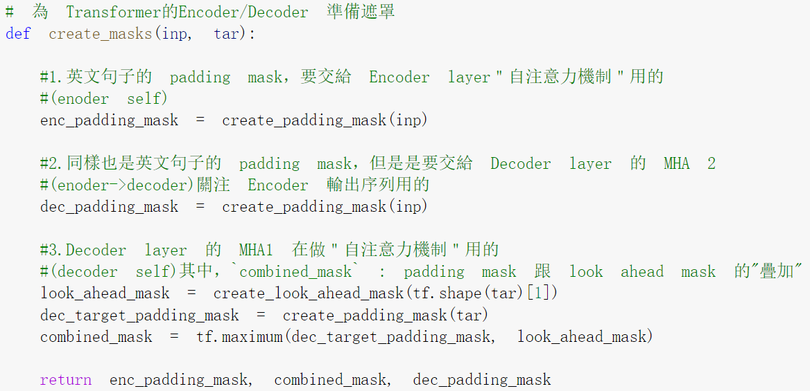
Mask_combined
1.

Slide 21
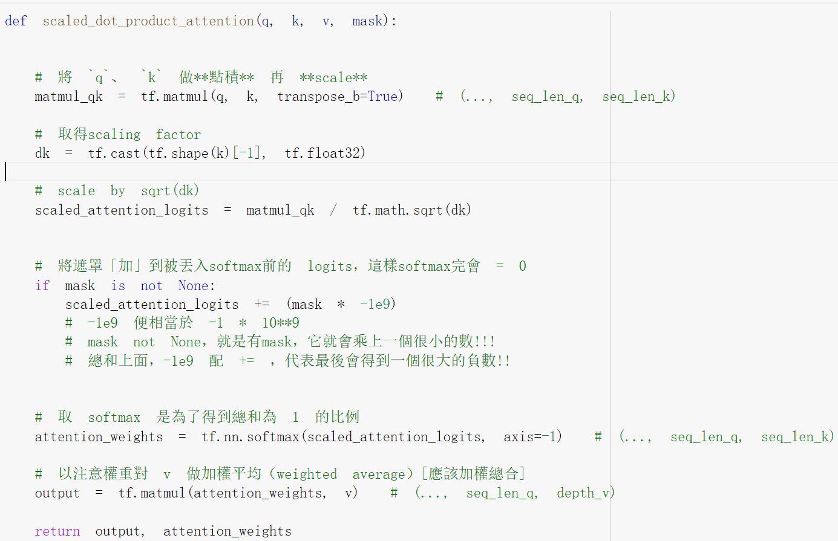
Scaled dot product attention&Split heads
1.

Slide 22
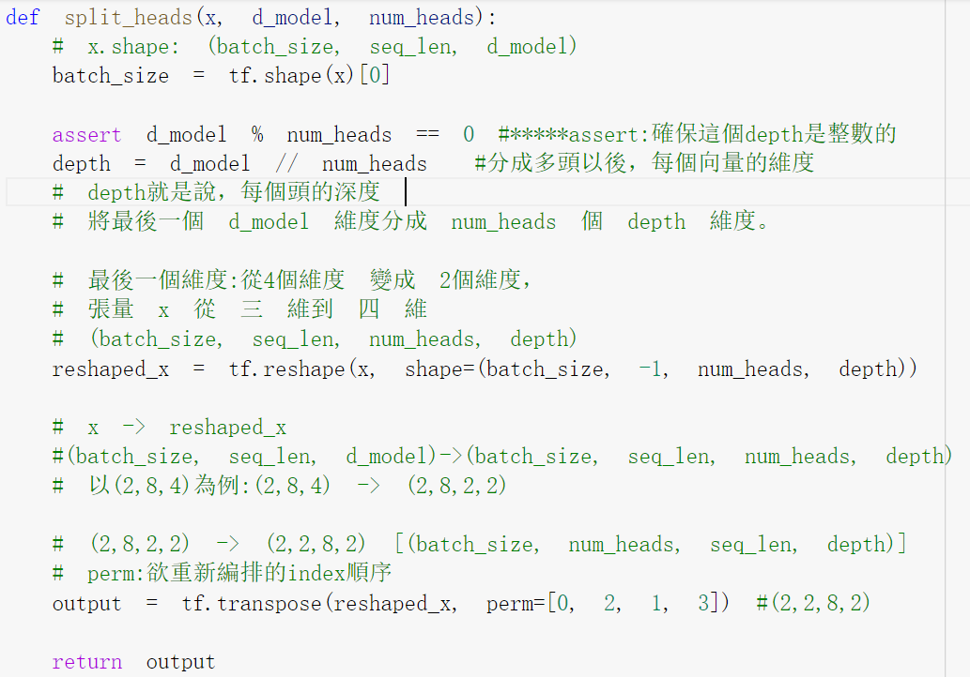
Scaled dot product attention&Split heads

Slide 23
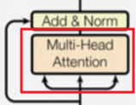
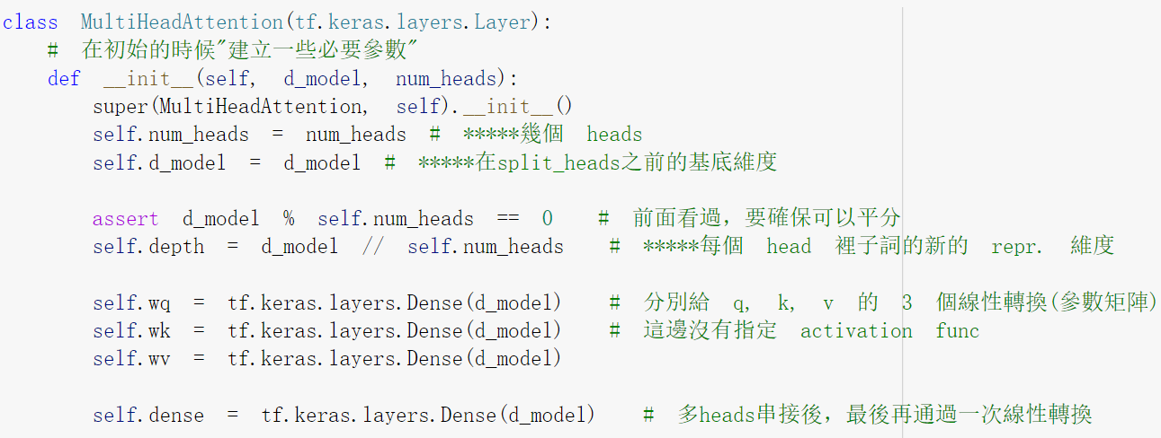
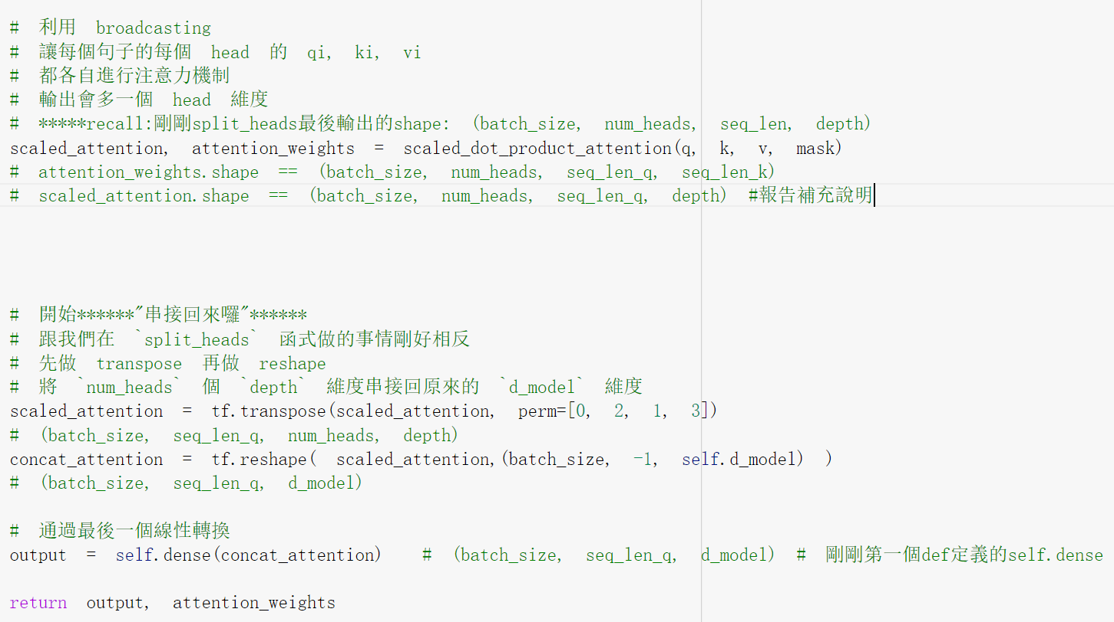
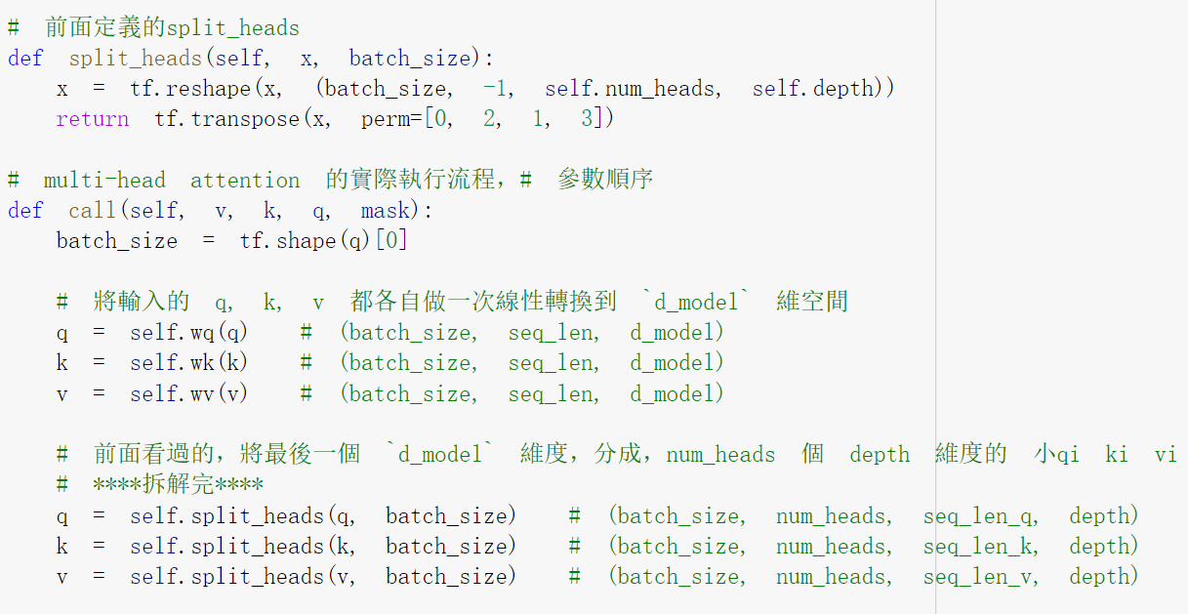
MultiHeadAttention
PICPICKSHAPE

Slide 24
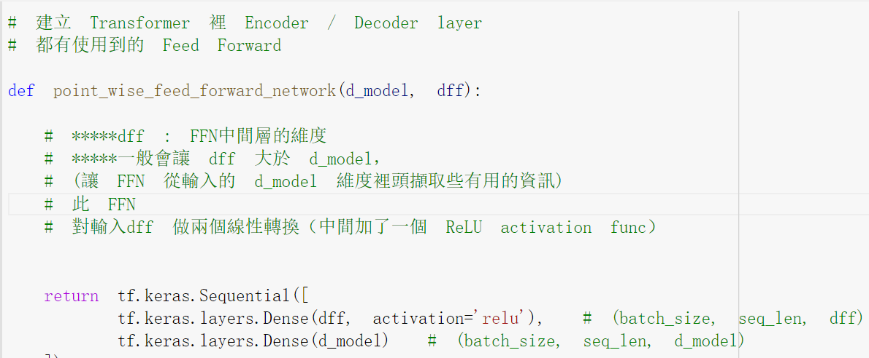
Point wise Feed Forward Network
1.

Slide 25
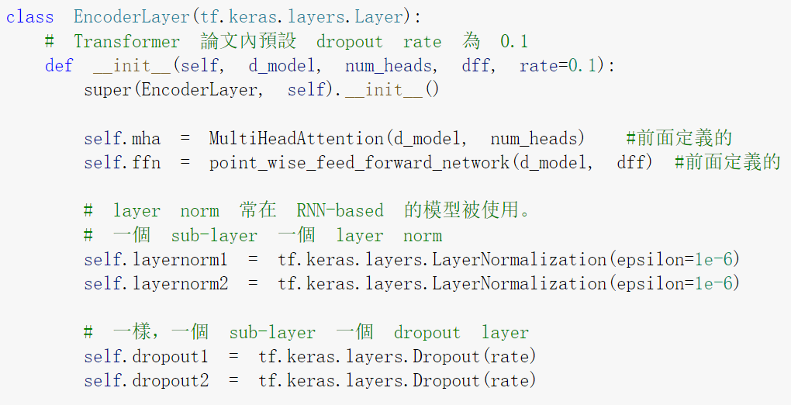
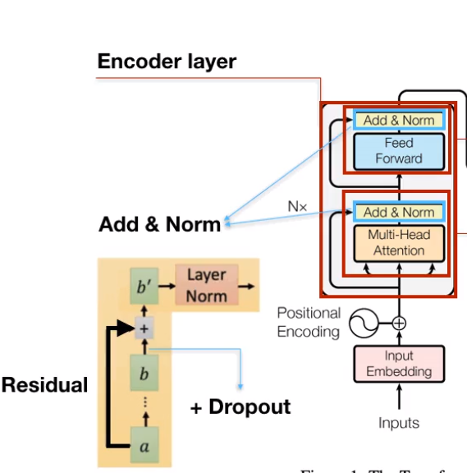
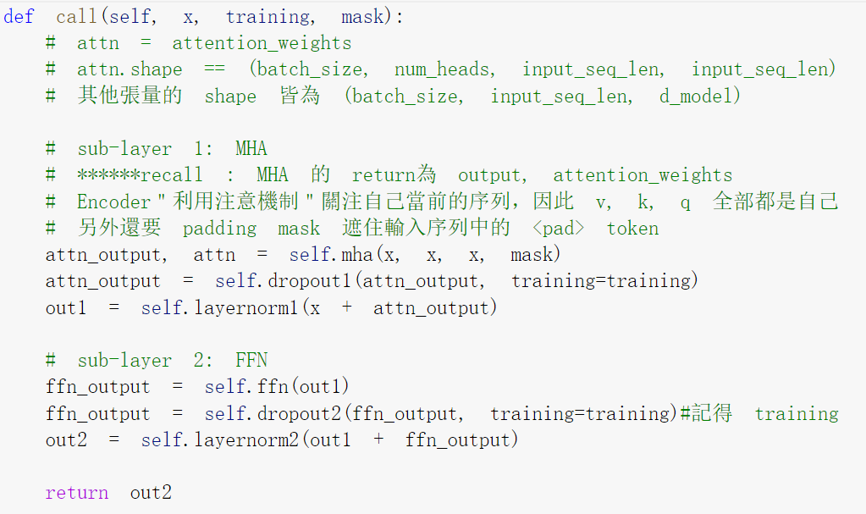
Encoder layer

Slide 26
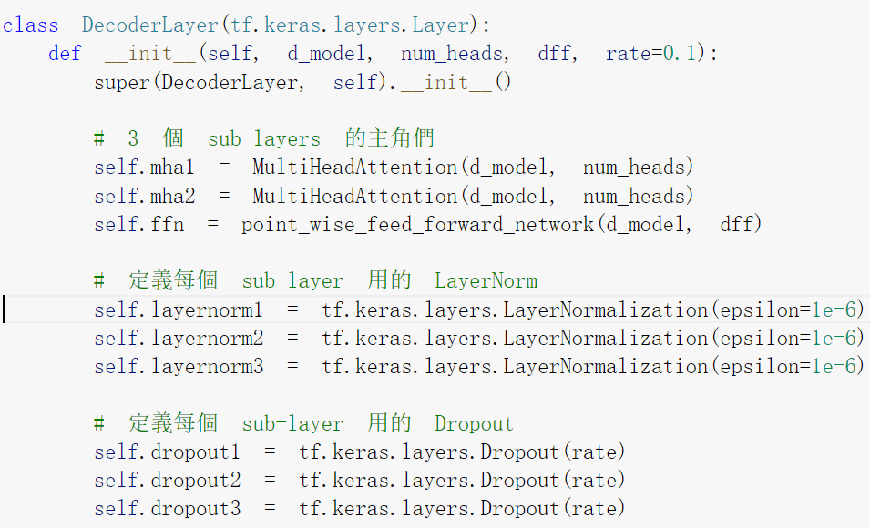
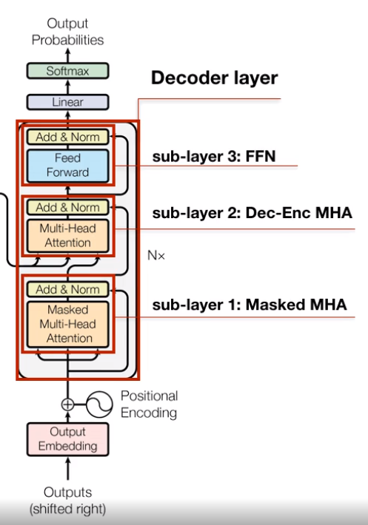
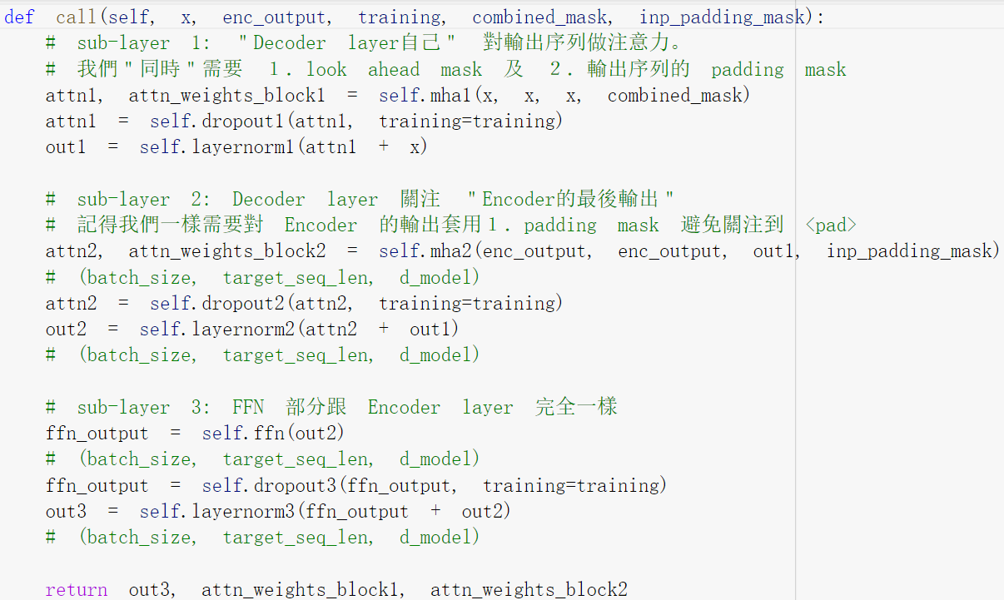
Decoder layer

Slide 27
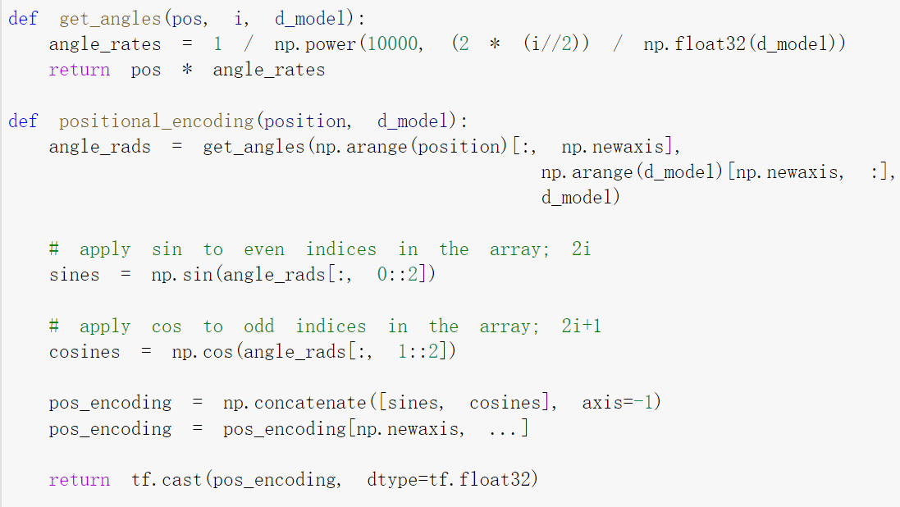
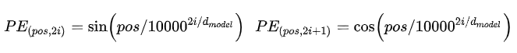
get angles & positional encoding
1.

Slide 28
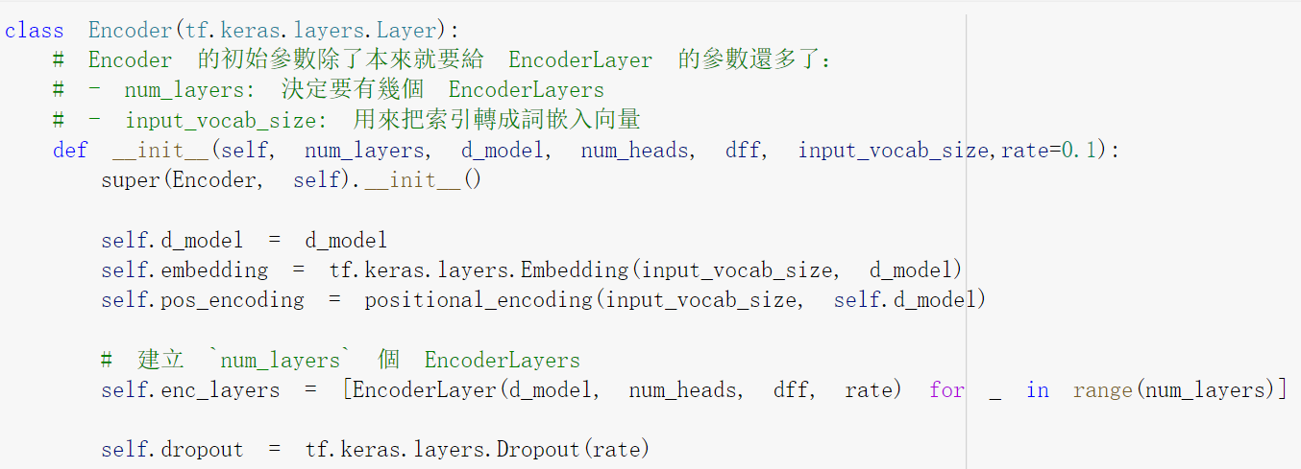
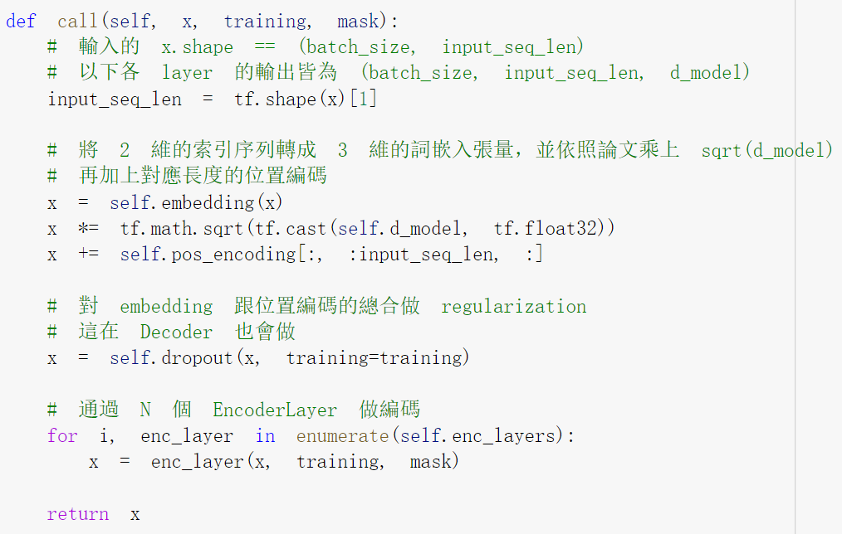
Encoder

Slide 29
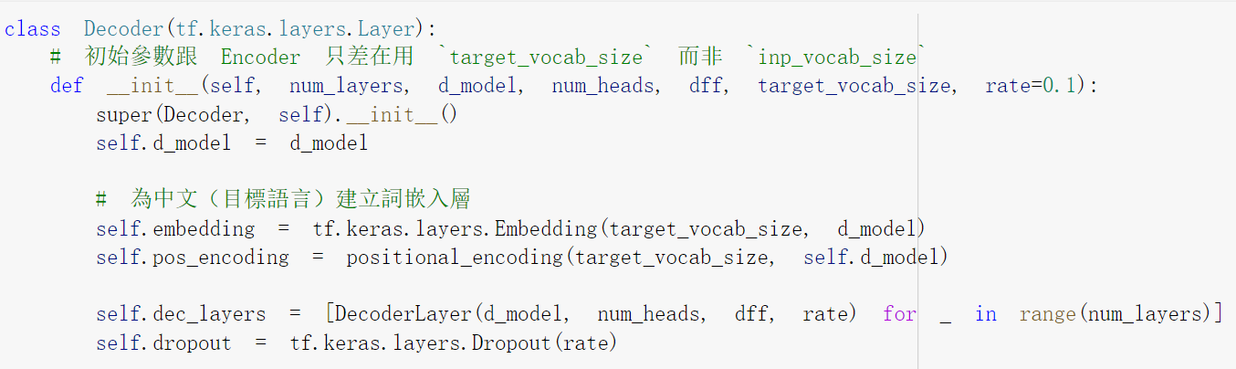
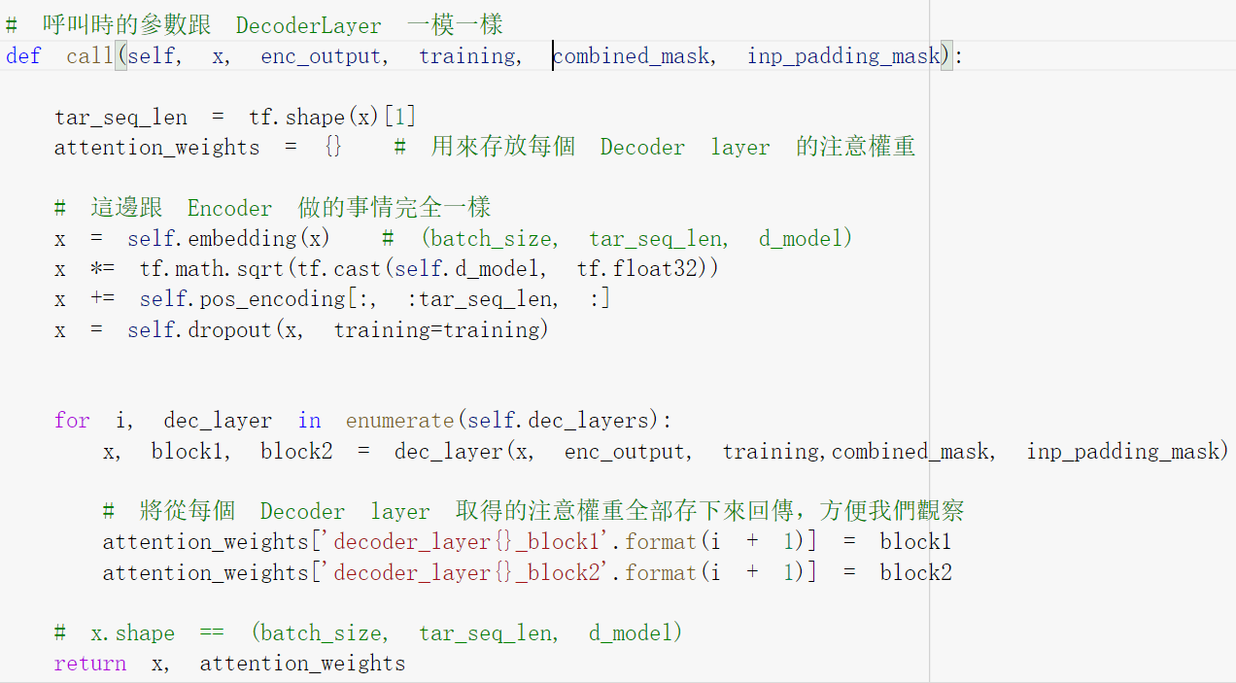
Decoder

Slide 30
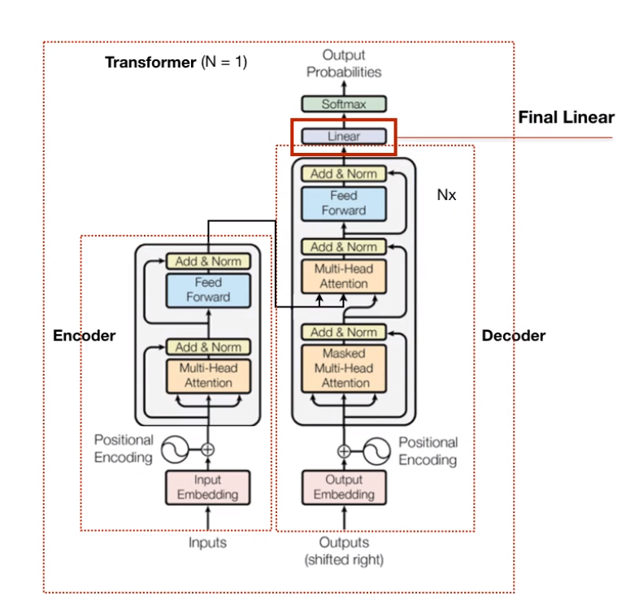
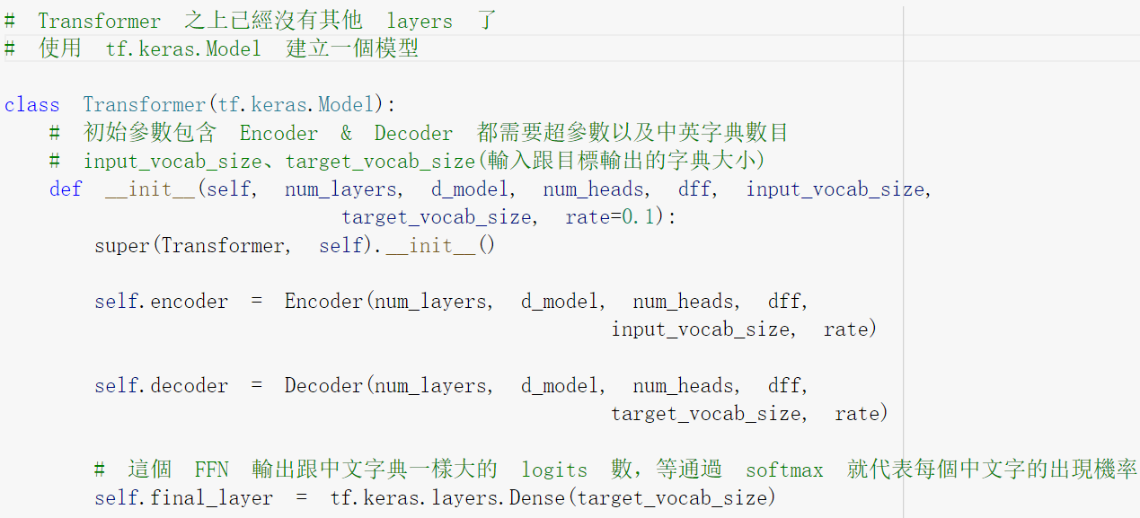
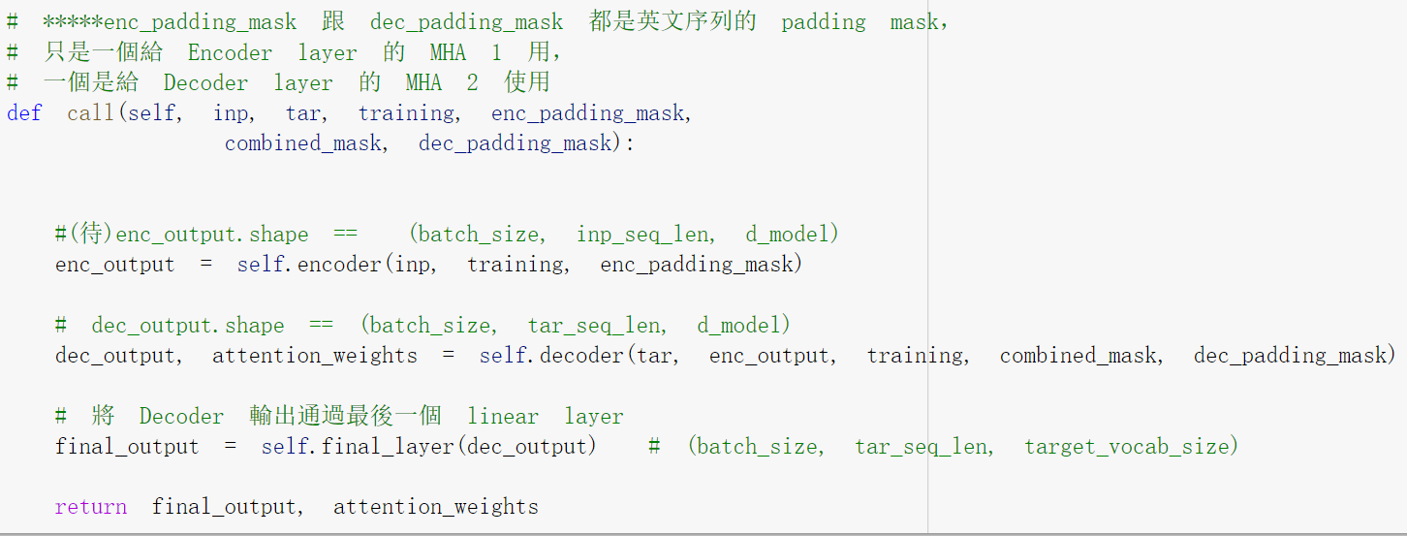
Transformer

Slide 31
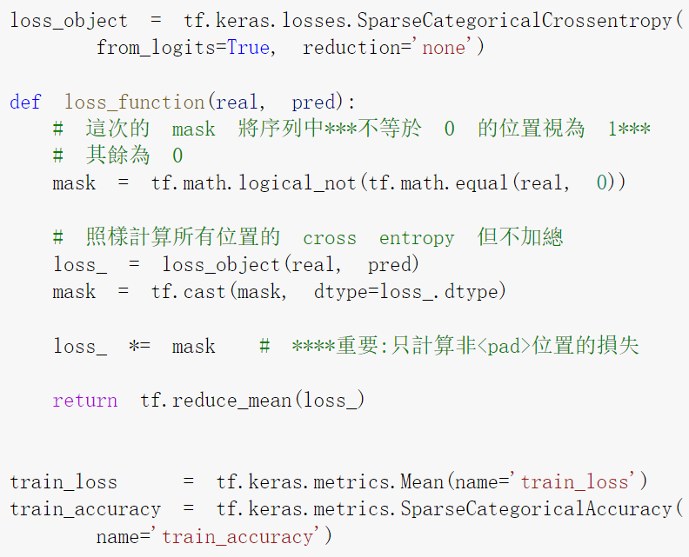
Loss function

Slide 32
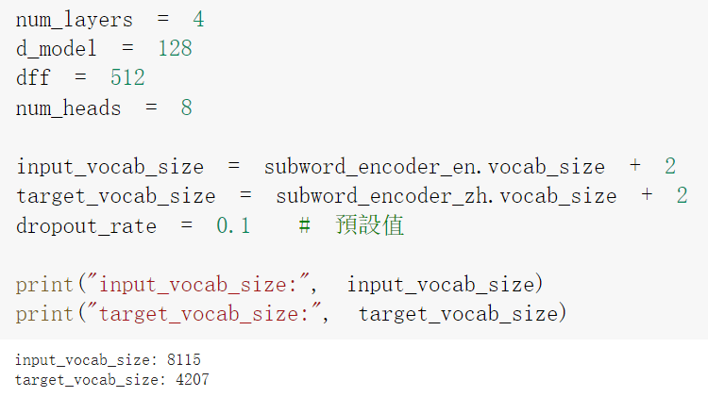
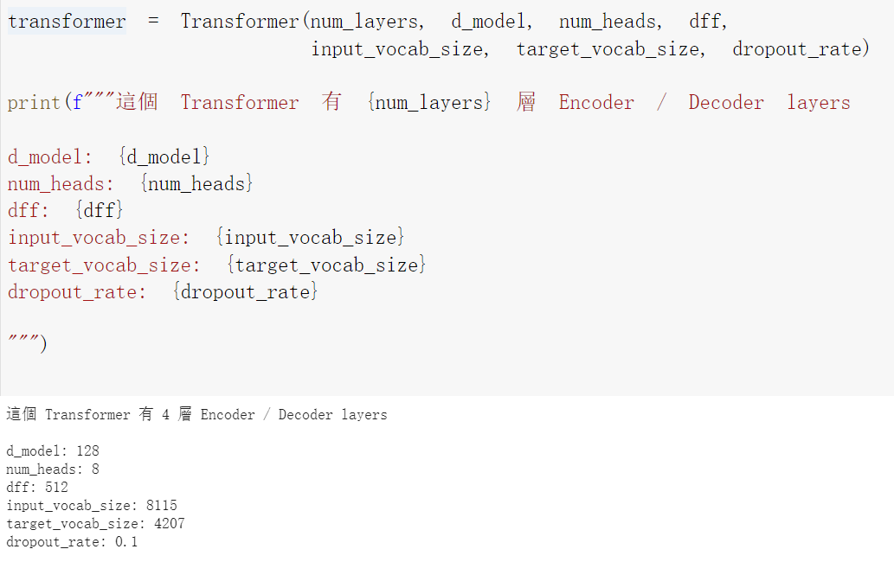
Hyperparameter setting

Slide 33
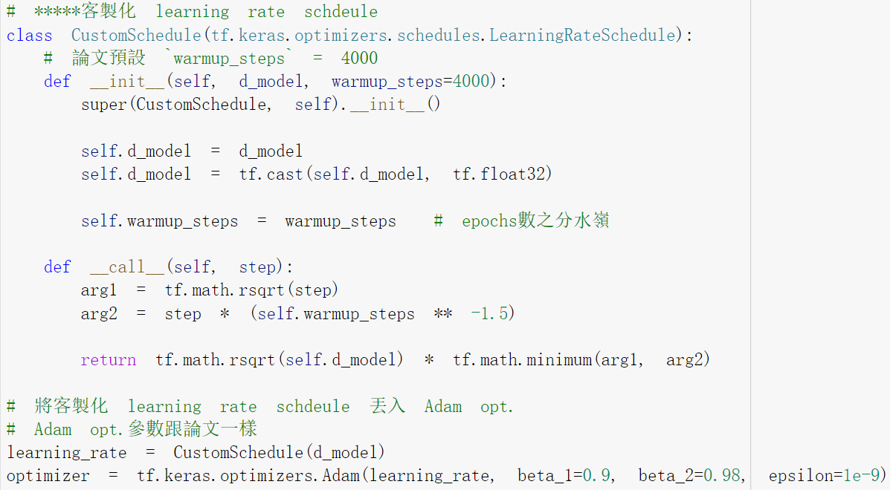
Optimizer、Customized learning rate

Slide 34
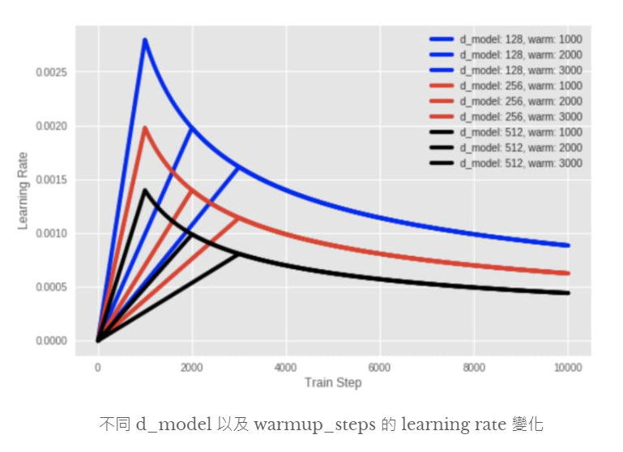
Customized learning rate

Slide 35
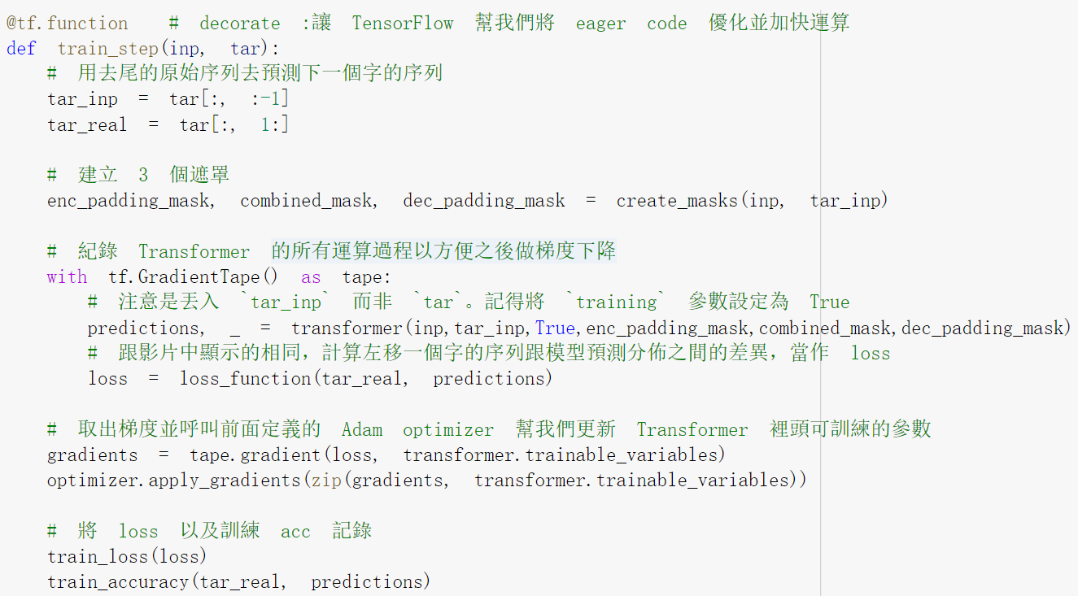
Training step

Slide 36

Training

Slide 37


Training(epochs=30後，accuracy上升趨緩)

Slide 38
Actual translation
# epochs = 0~20，很明顯，學到字的不多，會亂丟結果出來
# epochs = 30( accuracy= 0.4) 在它專長的領悟，就可以達到不錯的翻譯效果
# epochs = 85(accuracy可以達到5成)
# 且這個資料集還不是裡面最多的一個資料

Slide 39

Actual translation(en->zh)

Slide 40

Actual translation(en->zh)

Slide 41

Visualiztion attention weight(epochs=5)

Slide 42

Visualiztion attention weight(epochs=10)

Slide 43

Visualiztion attention weight(epochs=15)

Slide 44
Visualiztion attention weight(epochs=20)

Slide 45

Visualiztion attention weight(epochs=25)

Slide 46

Visualiztion attention weight(epochs=30)

Slide 47
Problem one
# 遇到的問題1 : 由於都是充滿平行化的矩陣運算，所以運算量很龐大
(起初在訓練用CPU，10個epochs需化2、3個小時)
# 解決問題1 : 使GPU一個epoch最快不用1分鐘，頂多一分鐘
#(近幾年的Transformer模型，有些是針對需大量計算詬病去做改善)

Slide 48
Problem two
1.

Slide 49
Problem two
因為目前 tf.data.Dataset.map 函式裡頭的計算是在計算圖模式（Graph mode）下執行，所以裡頭的 Tensors 並不會有 Eager Execution 下才有的 numpy 屬性。
解法是，使用tf.py_function將我們剛剛定義的 encode 函式，把它包成一個以eager模式的encode去執行TensorFlow Operation

Slide 50
Problem three
# 遇到的問題3 : 此資料集不適合翻 : 經濟、學術..
(即使訓練到epochs=85，結果一樣)
# 解決問題3 : 適合翻時事、政治、地緣議題
(只要訓練到epochs=30，翻譯就非常好)

Slide 51
The End

